Slide 1

Giả lập cây ATM trên nền Web
Nhóm 1
19-01
25-05
2015

Slide 2
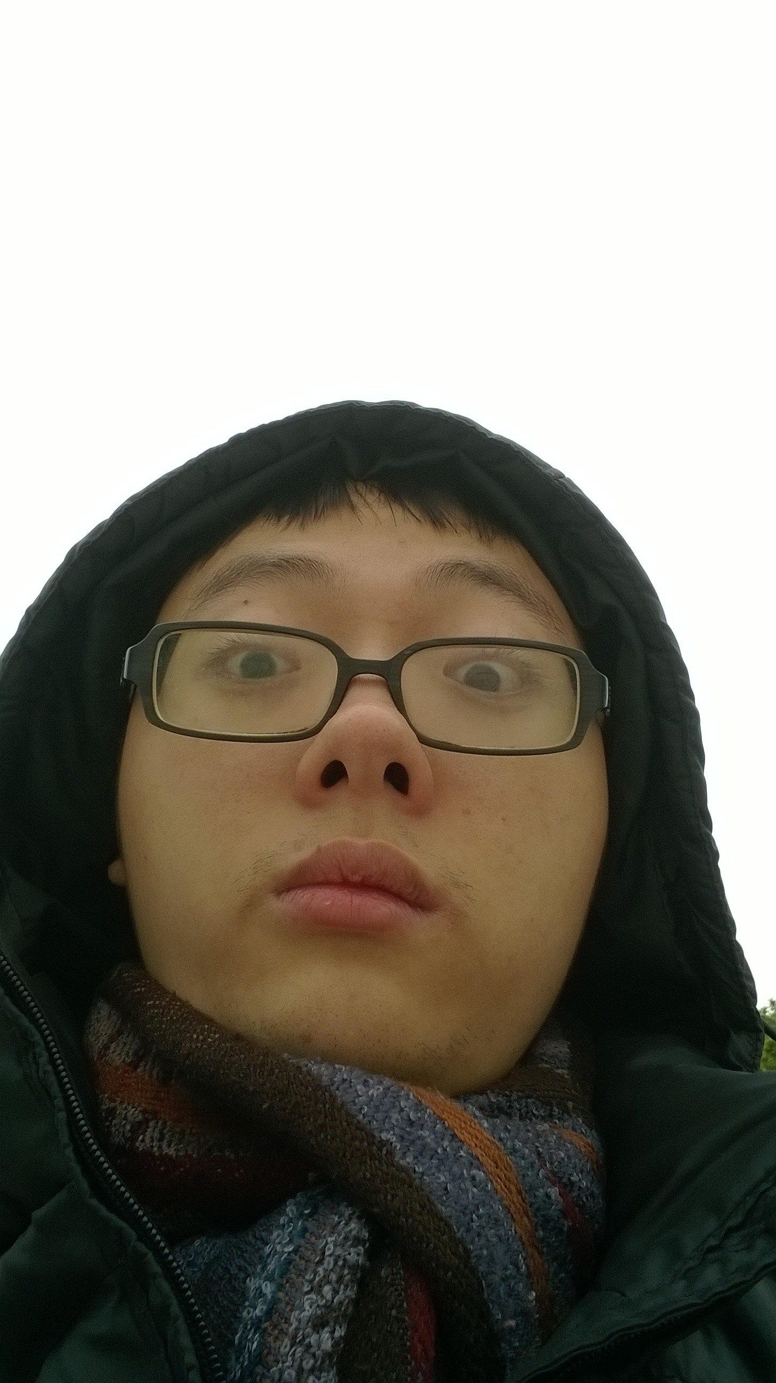
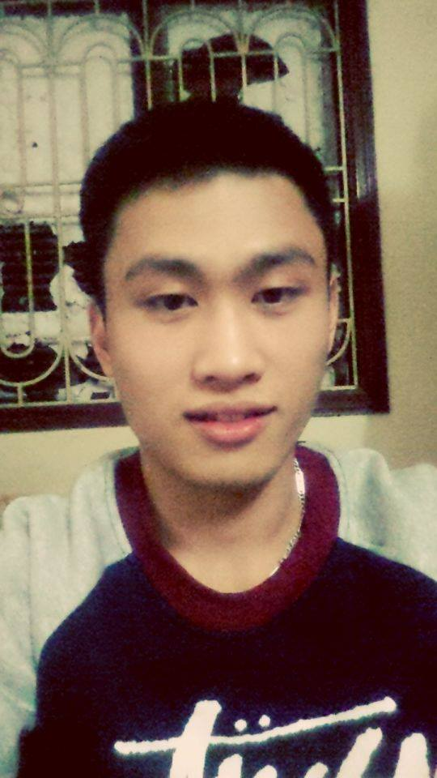
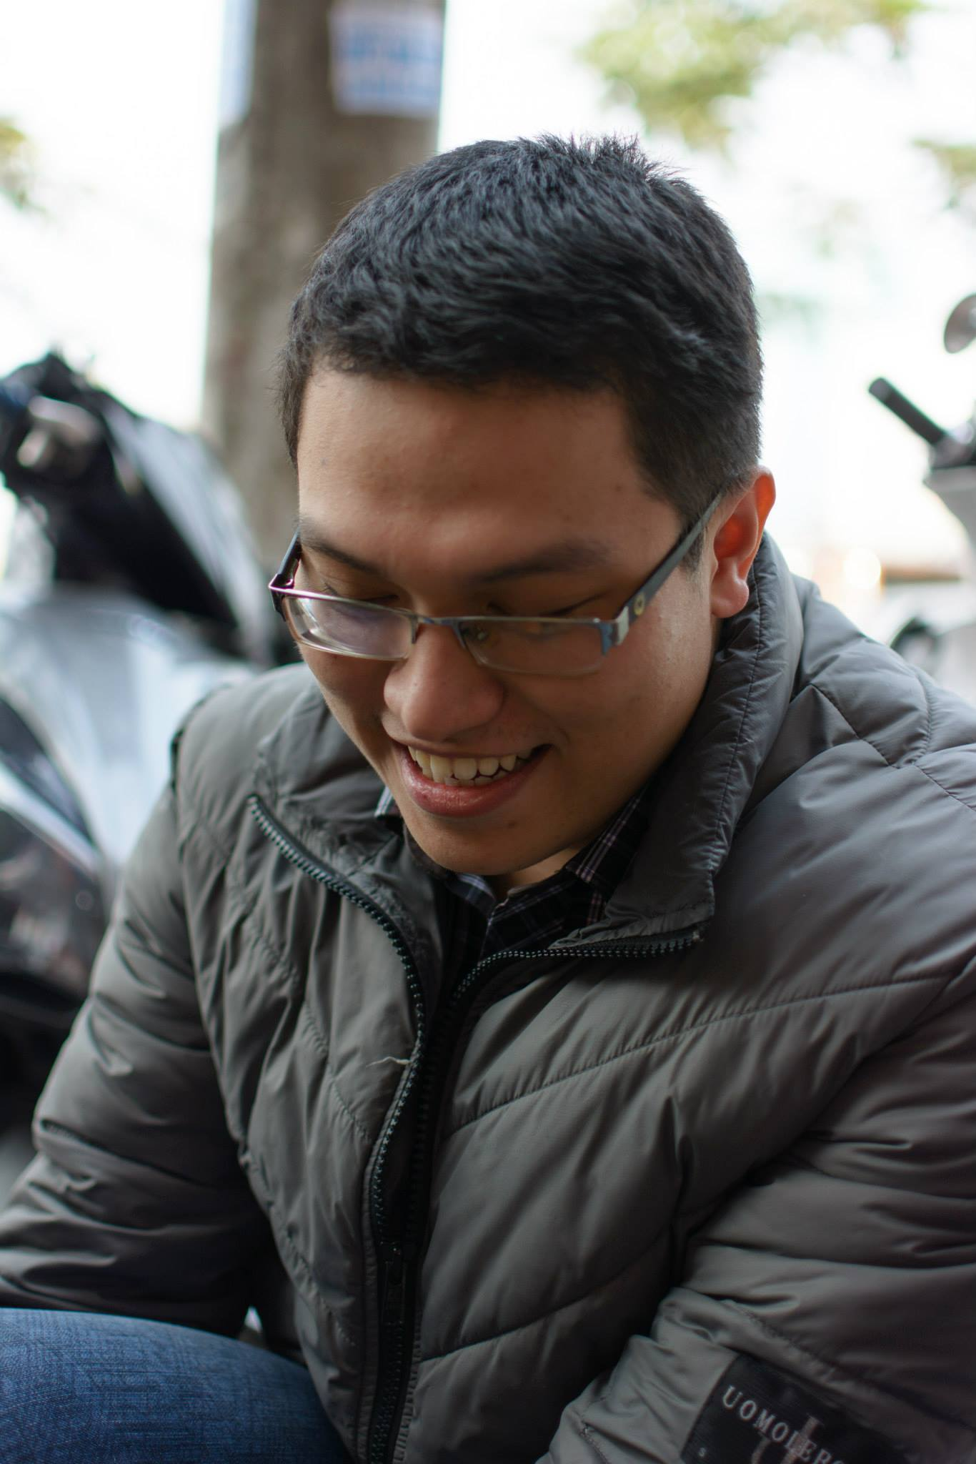
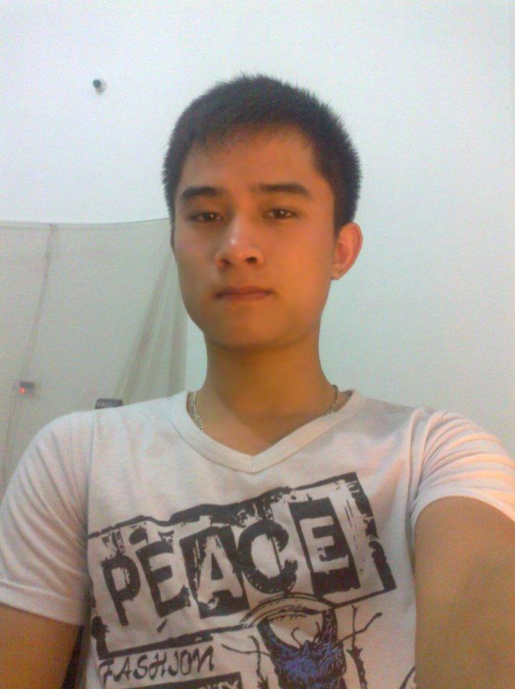
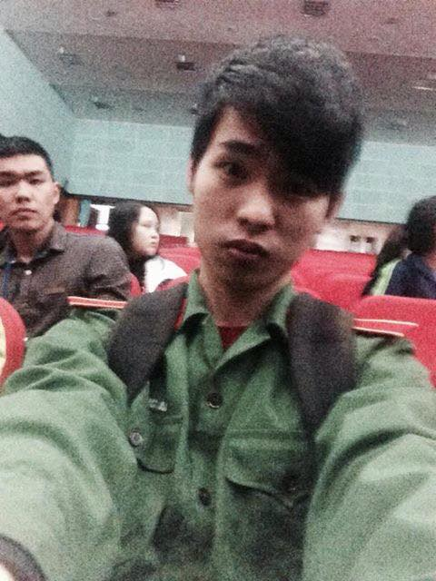
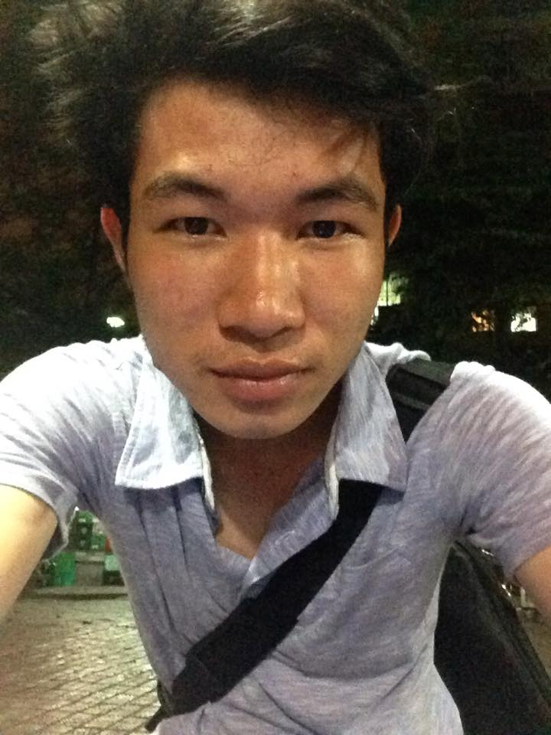
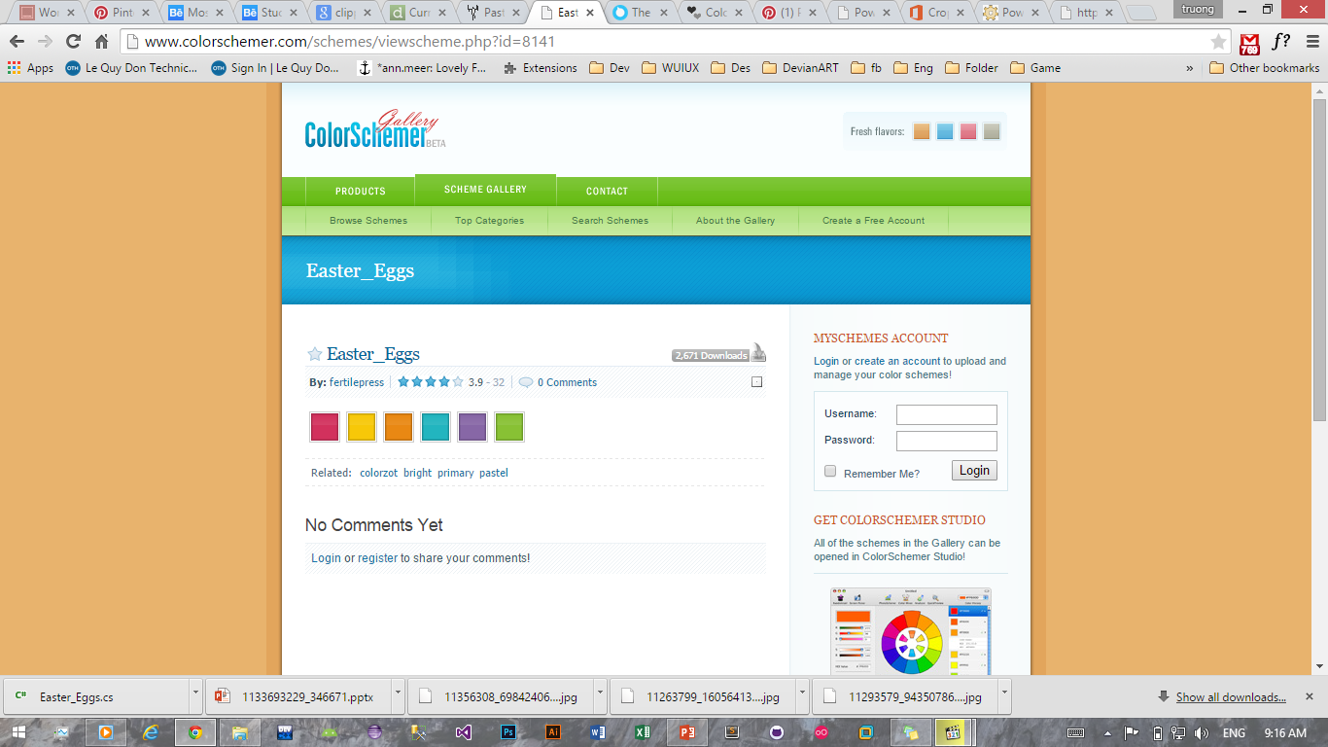
Thành viên
Trương Tiến Phúc
Project Manager; Developer; Architect
Dương Hồ Minh Tú
UI/UX Designer; Developer
Dương Vũ Thái Cường
Developer; Analyst
Lê Văn Thứ
Database Designer; Developer
Hoàng Văn Đạt
Developer; Requirement Analyst
Phạm Hồng Thuận
Developer; Review; Tester

Slide 3
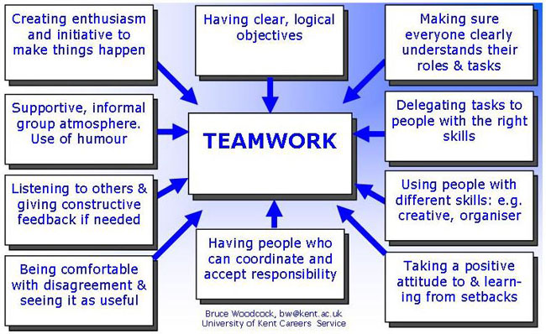










Teamwork
Notes:
Trong quá trình làm việc, nhóm hoạt động trên các yếu tố như sau:
Thuan co diem manh la ti mi, chi tiet nhung toc do cham nen chiu trach nhiem review
------
Muc tieu cu the ro rang cho toan bo proj cung nhu tung giai doan
Moi ng co quyet tam hoan thanh du an
De hoan thanh duoc du an thi mỗi ng hiểu rõ vai trò và nhiệm vụ của mình
Mỗi cá nhân phụ trách các giai đoạn phù hợp với khẳ năng của mình nhất
Kết hợp nhiều ng với các kỹ năng khác nhau
Không khí làm việc tự nhiên, thoải mái, vui vẻ
Lắng nghe và tôn trọng ý kiến lẫn nhau và các phản hồi từ giáo viên
Thoải mái và tôn trọng những sự bất đồng ý kiến
Mọi người làm việc gắn kết với nhau và có trách nhiệm với công việc mình được giao, hỗ trợ nhau làm việc khi gặp khó khan
Thái độ làm việc tích cực, luôn hướng đến mục tiêu phía trước, luôn học hỏi từ các góp ý để dần hoàn thiện mình
---
Ve chi tiet cu the se trinh bay trong tung giai doan

Slide 4

Mục đích
Hướng dẫn sử dụng phần mềm TurtoiseSVN, dịch vụ Google Code.
Tạo các thư mục làm việc chung cho cả nhóm
HƯỚNG DẪN SỬ DỤNG PHẦN MỀM QUẢN LÝ PHIÊN BẢN
Thành viên tham gia
PhucTT
CuongDVT
ThuanPH
Notes:
Tài liệu này dùng đẻ hướng dẫn nên P làm

Slide 5

Mục đích
Đưa ra mục tiêu và kế hoạch của dự án.
Phân công công việc cho từng thành viên cho từng công việc vào từng giai đoạn nhất định của dự án
TÀI LIỆU
KẾ HOẠCH DỰ ÁN
Thành viên tham gia
PhucTT
CuongDVT
DatHV
Notes:
KHDA Phúc làm có sự trợ giúp của Đạt và C

Slide 6

Mục đích
Cung cấp các thông tin, mô tả chi tiết cho các chức năng của hệ thống.
Đưa ra phương pháp hợp lý để từ đó đội phát triển sẽ triển khai làm việc và xác định đúng các chức năng của hệ thống
TÀI LIỆU
ĐẶC TẢ YÊU CẦU
Thành viên tham gia
DatHV
CuongDVT
TuDHM (UI/UX)
ThuLV
Notes:
D va C la nhung ng co kha nang tim hieu tot, lam viec ti mi nen vao tim hieu he thong

Slide 7

Mục đích
Mô tả chi tiết các chức năng của hệ thống về mặt kỹ thuật, cũng như mô tả một cách chi tiết về cách xây dựng ứng dụng trên nền tảng .Net.
Mô tả kiến trúc hệ thống từ mức cao cho đến các bước chi tiết, tích hợp các module cùng với công nghệ phù hợp.
TÀI LIỆU
THIẾT KẾ PHẦN MỀM
Thành viên tham gia
PhucTT
Cuong DVT
TuDHM (UI/UX)
DatHV
ThuLV
ThuanPH
Notes:
P lam kien truc, dua ra cai nhin toan bo ve cau truc lam viec cua he thong cung nhu cach lam viec cua tung thanh vien trong tai lieu

Slide 8

Mục đích
Mô tả chi tiết về thiết kế CSDL ở mức logic, vật lý, các file dữ liệu của phần mềm.
TÀI LIỆU
THIẾT KẾ CƠ SỞ
DỮ LIỆU
Thành viên tham gia
ThuLV
CuongDVT
ThuanPH
DatHV
Notes:
TLV la thanh vien co kt csdl tot, ti mi lam viec nen

Slide 9

Mục đích
Xây dựng hệ thống đáp ứng đầy đủ các yêu cầu khách hàng cũng như các kiến trúc đã được đưa ra trong các tài liệu
XÂY DỰNG
CHƯƠNG TRÌNH
Thành viên tham gia
PhucTT
CuongDVT
TuDHM
DatHV
ThuLV
ThuanPH
Notes:
Ca nhom tham gia

Slide 10

Mục đích
Đưa ra các kịch bản kiểm thử.
Tiến hành kiểm tra lỗi trên từng module cũng như toàn bộ hệ thống.
KIỂM THỬ PHẦN MỀM
&
HOÀN THÀNH HỆ THỐNG
Thành viên tham gia
TuDHM
ThuanPH
PhucTT
Cuong DVT
DatHV
ThuLV
Notes:
TPH la ng test cuối cùng

Slide 11






Số liệu
t
2976
2500
40
130
Notes:
Trong suot qua trinh lam viec co nhung con so sau

Slide 12
+
-
Các thành viên làm việc với nhau ăn ý.
Nghiêm túc trong làm việc nhưng vẫn có không khí thoải mái.
Tranh luận sôi nổi, mọi người tôn trọng ý kiến.
Các cá nhân hiểu rõ mục tiêu ban đầu của môn học và nhiệm vụ trong từng giao đoạn, hỗ trợ lẫn nhau vì mục tiêu cuối cùng.
Nhiều giai đoạn làm việc bị gấp.
Nhiều thành viên tham gia review nhưng vẫn còn lỗi chính tả.
Công nghệ và kiến thức mới.
Commit – Conflict
Nhiều thành viên còn chưa quen ghi log.
Notes:
Uu va nhuoc diem

Slide 13
DEMO
t
Notes:
Phan demo do tu va C
Xin phep duoc trinh dien chay chuong trinh

Slide 14
t
Notes:
Thành công không phải là đích đến, mà là cả một cuộc hành trình

Slide 15

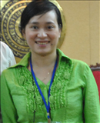
t
THANK YOU

